Slide 1
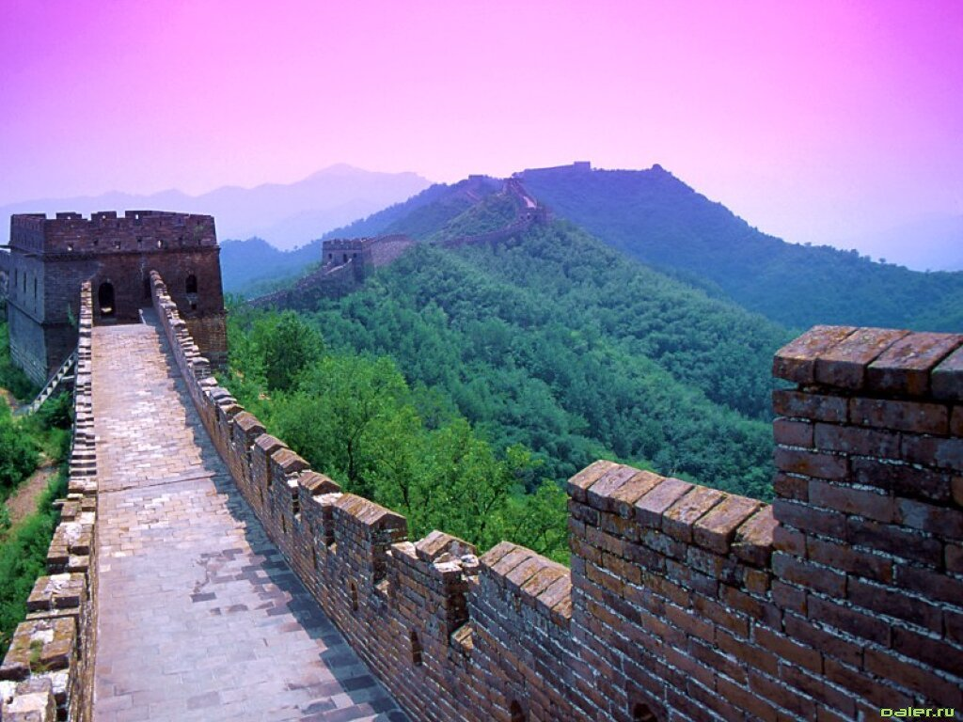
Čína
Datum: 31. 10. 2012
(od 15:00 do 21:00,
později upravováno)
Třída: 6. A GVM

Slide 2
První státní útvary
21. století př. n. l. první státní útvary
v povodí Žluté řeky
11. století př. n. l. prosazen stát kmene Čou
Na vrcholku společnosti král wang
  Považován za prostředníka mezi bohem a lidmi
  Užíval titul Syn nebes
  Ču-chou = zástupci krále
  Ta-fu = náčelníci rodových klanů, podřízeni ču-chouům
  Š‘starších rodin = zodpovídali se ta-fuům

Slide 3
Šu-žen = prostí lidé, nejnižší a nejširší vrstva, většinou rolníci
Brzy začal ve státě Čou čas decentalizace
První fáze bojů = Období jar a podzimů
(8.-5. století př. n. l.)
Druhá fáze bojů = Období válčících států
(5. století-221 př. n. l.)
Rozšiřovalo se užívání železa → vznikala vrstva bohatých venkovských držitelů půdy (tito lidé začali pronikat do státí správy a úřady se začaly dělit na civilní a vojenské)

Slide 4
Filozofické směry
Tři filozofické směry:
  Konfucianismus
  Legismus
  Taoismus

Slide 5
Konfucianismus
Mistr Kchung = Konfucius (551-400 př. n. l.)
  Podle Číňanů největší mudrc všech dob
  Cestovatel → poznání různých zvyků a obyčejů
  Během dvaceti let procestoval 20 čínských států
Klade důraz na mravnost a konání dobra, přísnost k sobě a laskavost k druhým
Vládce podle Konfucia:
  Vzorem správného jednání a chování pro své poddané
  Příkladem ve šlechetnosti, moudrosti, čestnosti, sebezdokonalování, sebevzdělávání,…

Slide 6
Tvrdil: „Slušný člověk nikdy nemůže chtít, aby jedna osoba měla všechny schopnosti a ctnosti.“
Konfuciánství počítá se stavovskou společností, což vyhovovalo zejména vyšším vrstvám
Postupně došli k názoru, že najít ideálního vládce je nemožné → vznik dalšího směru

Slide 7
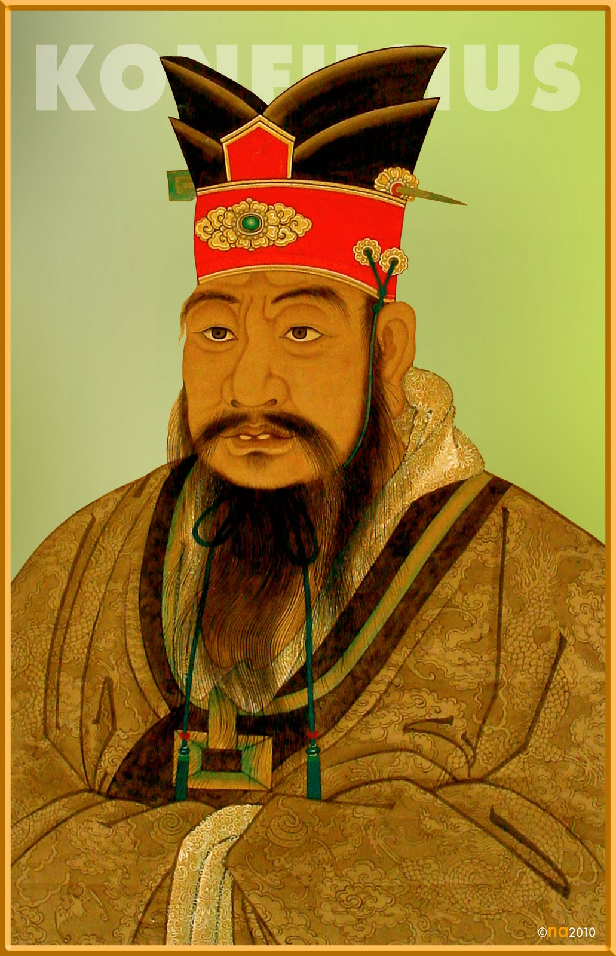

Slide 8
Legismus
Vychází z předpokladu, že pokud člověk není omezen soustavou zákonů, příkazů, trestů a odměn, tak se obvykle snaží prosadit svoje zájmy na úkor druhých
Spíše státoprávní teorie než filozofie
Prosazuje právo a zákon, přesně definovaný a přesně dodržovaný
Pomáhal posilovat neomezenou panovnickou moc
Vytvářel určitou rovnost mezi obyvatelstvem
Zákony se daly obcházet a úředníci podplácet

Slide 9

Taoismus
Nejen filozofický proud, ale i náboženství
Zakladatelem Mistr Lao (6. století př. n. l.)
Taoisté věřili v existenci blaženého zlatého věku, které lidstvo dříve zažívalo a k němuž se dá vrátit → k tomu je potřeba správná cesta, kterou viděli v návratu lidské přirozenosti a přírodním zákonům
Byl pro státní ideologii nepřijatelný → vyvinulo se z něj náboženství → cílem hledání dlouhověkosti a nesmrtelnosti

Slide 10
Uctívali božstva, nebe, země, vody, atd.
Užívali talismany, zaříkávání, meditace, mají řadu svátků a obřadů
Dodržují pět zákazů a deset dobrých myšlenek
Pokladnice tao = taoistické texty

Slide 11
Říše čchin
Po ní pojmenovaná Čína
Mezi léty 230-221 př. n. l. dobyl a podmanil si ostatní státy → vznikl první centralizovaný stát v Číně - panovník Jing Čeng → udělil si titul První císař
Jing Čeng učinil konfiskaci zbraní v podmaněných státech → tím si zajistil v provinciích klid
Císař nechal sjednotit měnu míry a váhy → usnadnění obchodu mezi kraji říše
Zavedl jednotné písmo a zákony

Slide 12
4. Zboural hradby mezi jednotlivými státy a začal se stavbou Velké čínské zdi
5. Vybudoval síť silnic o délce asi 6 500 km
6. Provedl daňovou reformu (byla stanovena pevná daň z výměry polí → motivace zemědělců k vyšší produktivitě práce)
Vytvoření centrální organizované správy
Zápory despotické vlády Prvního císaře
  Stavební podniky vyžadovaly ↑ finanční částky a také ↑ množství pracovních sil
  Neustálé války
  Konfiskace děl
Nástupce Druhý císař- bezohledný panovník

Slide 13
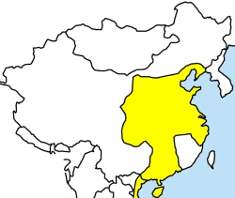
Proti Druhému císaři vypuklo povstání
Boje o trůn vedli k decentralizaci říše
Rok 202 př. n. l. Čína sjednocena jedním z povstalců a dal vzniknout státu Chan

Slide 14
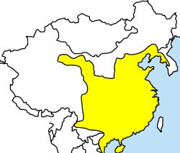
Říše chan
Dosáhla největší rozlohy
Obnovena centrální moc
Propukla rolnická povstání, doprovázeny
i boji o moc
Počátkem 3. století n. l. se říše rozpadla
na tři menší státy

Slide 15
Kultura a vzdělanost
Vývoj izolovaně od okolního světa
Konec 3. tisíciletí- znalost bronzu
Hlavní města chráněné mohutnými hradby
z hlíny udusané po tenkých vrstvách
Společnost byla hierarchizována
Rozdíly mezi společenskými vrstvami

Slide 16
Čína dosáhla neobvyklé kulturní homogenity → větší tvorba státních útvarů a centralizace Číny
Přijmutí nadvlády vítězného státu znamenalo přijmutí rituálu vládnoucí dynastie a její kosmopologie

Slide 17
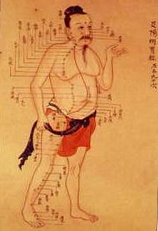
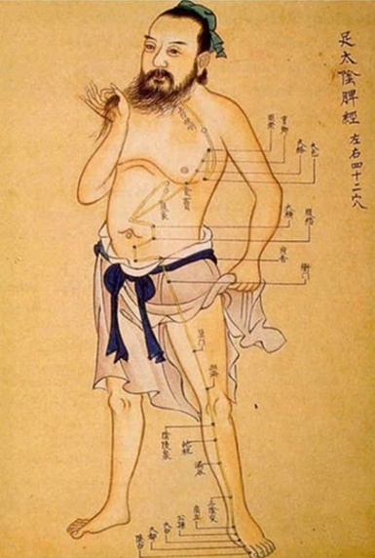

Vynálezy Číny
Akupunktura
= medicínská praktika spočívající v zavádění jehel do konkrétních míst na těle za léčebným účelem a jako prostředek k utišení bolesti

Slide 18
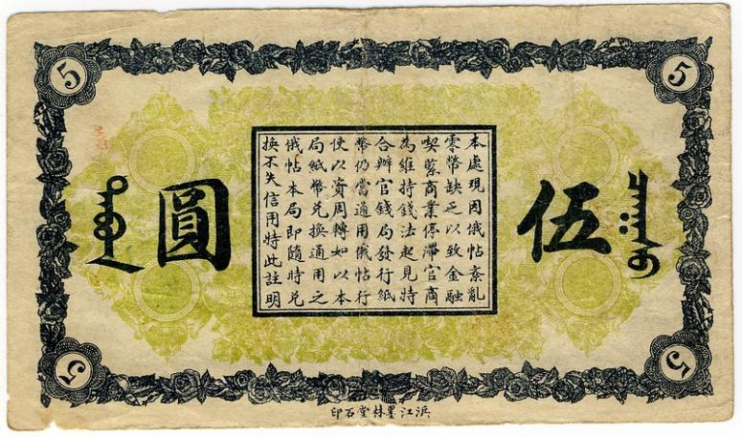
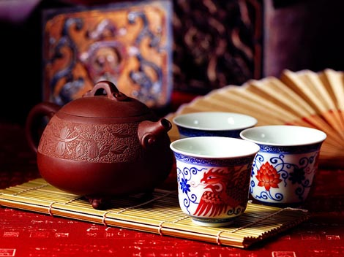
Bankovky
= papírové peníze,
z dynastie Tchang
Čaj
= první čínská
čajová kultura
v dynastii Chan

Slide 19
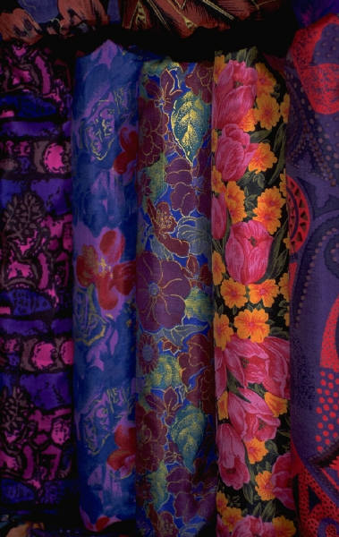
Hedvábí
= nejžádanějším vývozním zbožím
– podle něj pojmenovaná obchodní stezka (hedvábná stezka)

Slide 20
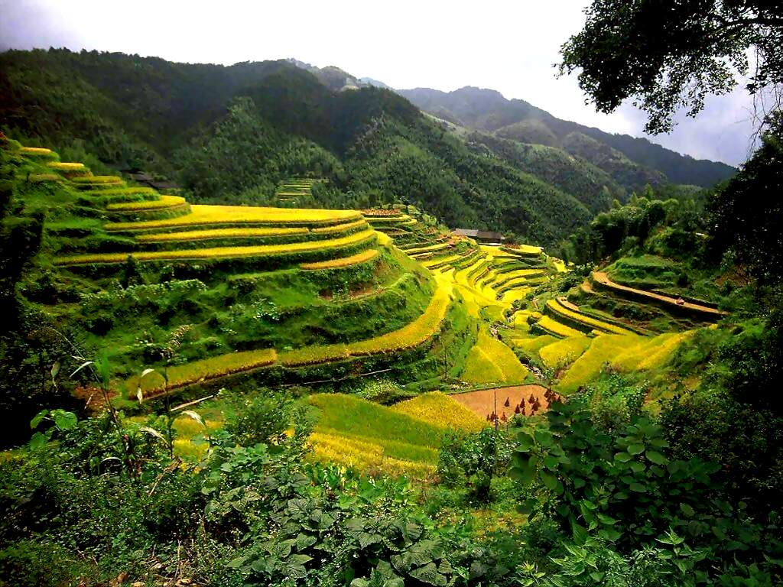
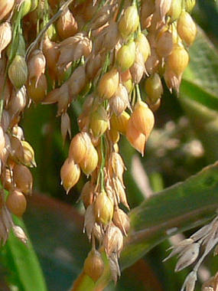
Pěstování prosa, rýže a sóji
Porcelán
= v dynastii Tchang

Slide 21
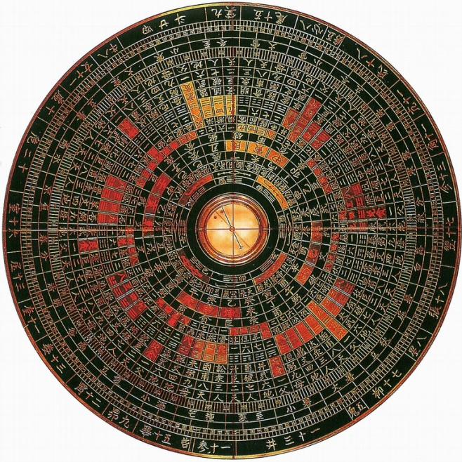
Kompas
  První zmínka ze 4. století
  Určuje světové strany
Více na http://www.cinske-zbozi.cz /skatule-zajimavosti/cinske-vynalezy

Slide 22
Písmo je v Číně dlouho známo
2. tisíciletí př. n. l. = objevení piktogramů na zvířecích lopatkách, želvích krunýřích, bronzových nádobách
Kolem r. 100 př. n. l. vznik písemných pramenů důležitých pro historii
Knihy psány na plátcích naštípaných
z bambusových stvolů nebo na hedvábí

Slide 23
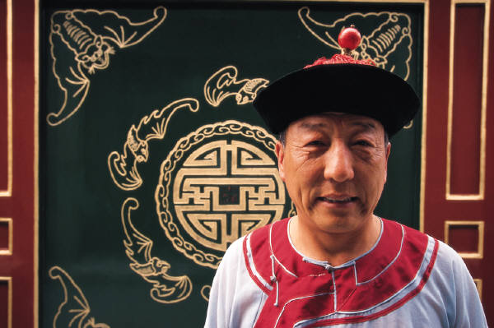
Děkujeme za pozornost!
Vytvořily:
Kamila Obršlíková a Kateřina Doleželová

